Slide 1



WYDZIAŁ RUCHU DROGOWEGO KWP W POZNANIU
STAN BEZPIECZEŃSTWA NA DROGACH
WOJEWÓDZTWA WIELKOPOLSKIEGO
W 2024 ROKU
www.wielkopolska.policja.gov.pl

Slide 2

PODZIAŁ DRÓG PUBLICZNYCH WEDŁUG WOJEWÓDZTW – DŁUGOŚĆ W KILOMETRACH
2024
www.wielkopolska.policja.gov.pl

Slide 3
POJAZDY ZAREJESTROWANE W LATACH 2017 – 2023 Z PODZIAŁEM NA POSZCZEGÓLNE WOJEWÓDZTWA
2024
www.wielkopolska.policja.gov.pl

Slide 4
WYPADKI DROGOWE W WIELKOPOLSCE W LATACH 2019 -2024
2024
www.wielkopolska.policja.gov.pl

Slide 5
LICZBA OFIAR ŚMIERTELNYCH W WIELKOPOLSCE W LATACH 2019 -2024
2024
www.wielkopolska.policja.gov.pl

Slide 6
LICZBA OSÓB RANNYCH W WYPADKACH DROGOWYCH W WIELKOPOLSCE
W LATACH 2019 - 2024
130
4,85%
2024
www.wielkopolska.policja.gov.pl

Slide 7
LICZBA KOLIZJI DROGOWYCH W WIELKOPOLSCE W LATACH 2019 - 2024
3 555
11,84%
2024
www.wielkopolska.policja.gov.pl

Slide 8
GŁÓWNE PRZYCZYNY WYPADKÓW DROGOWYCH Z WINY KIERUJĄCYCH NA TERENIE WIELKOPOLSKI W 2024 ROKU
2024
www.wielkopolska.policja.gov.pl

Slide 9
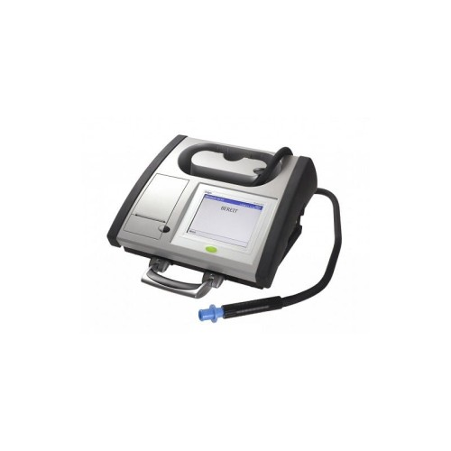
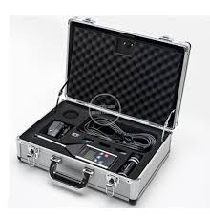
WSPARCIE MARSZAŁKA WOJEWÓDZTWA WIELKOPOLSKIEGO NA RZECZ POPRAWY BEZPIECZEŃSTWA W RUCHU DROGOWYM W 2024
Sfinansowano zakup przez Marszałka Województwa Wielkopolskiego 2 urządzeń do pomiaru zawartości alkoholu w wydychanym powietrzu – DRAGER 9510 IR+EC (2024 rok)
Sfinansowano zakup przez Marszałka Województwa Wielkopolskiego 5 urządzeń do pomiaru hałasu wytwarzanego przez pojazd – SONOPAN DLM – 101S (2024)
2024
www.wielkopolska.policja.gov.pl

Slide 10
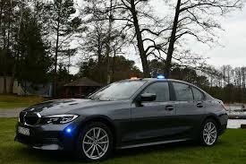
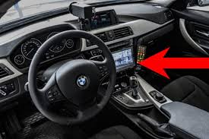
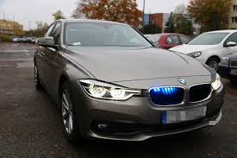
DALSZE WSPARCIE MARSZAŁKA WOJEWÓZTWA WIELKOPOLSKIEGO NA RZECZ POPRAWY BEZPIECZEŃSTWA W RUCHU DROGOWYM W 2025 ROKU
Sfinansowanie zakupu przez Marszałka Województwa Wielkopolskiego 5 nowych pojazdów
z wideorejestratorami wykorzystywanych przez policjantów WRD KWP w Poznaniu na terenie całego województwa Wielkopolskiego.
2024
www.wielkopolska.policja.gov.pl

Slide 11
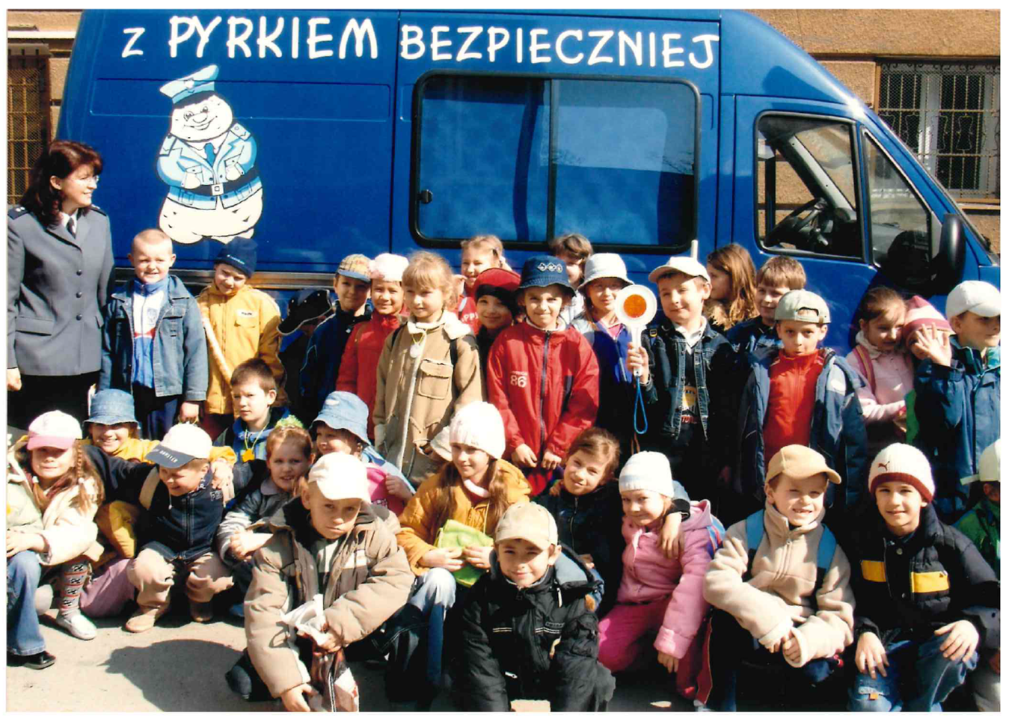
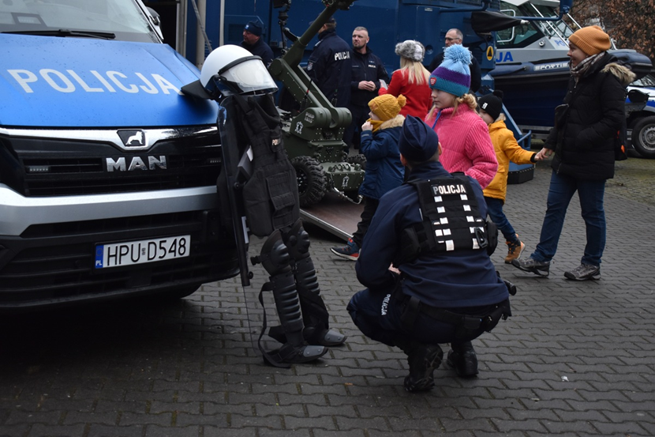
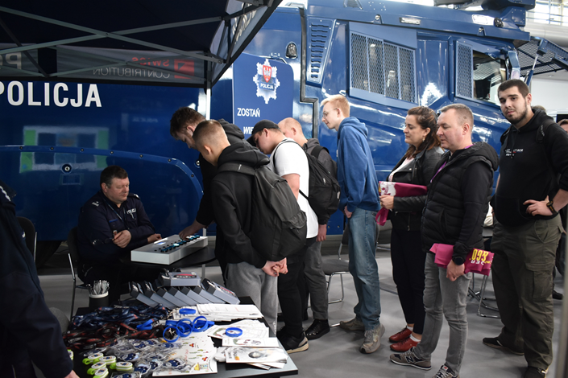
DALSZE WSPARCIE MARSZAŁKA WOJEWÓZTWA WIELKOPOLSKIEGO NA RZECZ POPRAWY BEZPIECZEŃSTWA W RUCHU DROGOWYM W 2025 ROKU
Sfinansowanie zakupu przez Marszałka Województwa Wielkopolskiego pojazdu służbowego dedykowanego do realizacji zadań profilaktycznych przez policjantów KWP w Poznaniu prowadzących działania na terenie całego województwa Wielkopolskiego.
2024
www.wielkopolska.policja.gov.pl

Slide 12
POJAZDY POLICJI WYPOSAŻONE W WIDEOREJESTRATOR GARNIZONU WIELKOPOLSKIEGO W PODZIALE NA ILOŚĆ W LATACH 2019 - 2024
2024
www.wielkopolska.policja.gov.pl

Slide 13
Zmiany w strukturach pionu ruchu drogowego jednostek województwa wielkopolskiego w latach 2023 - 2024
2024
www.wielkopolska.policja.gov.pl

Slide 14
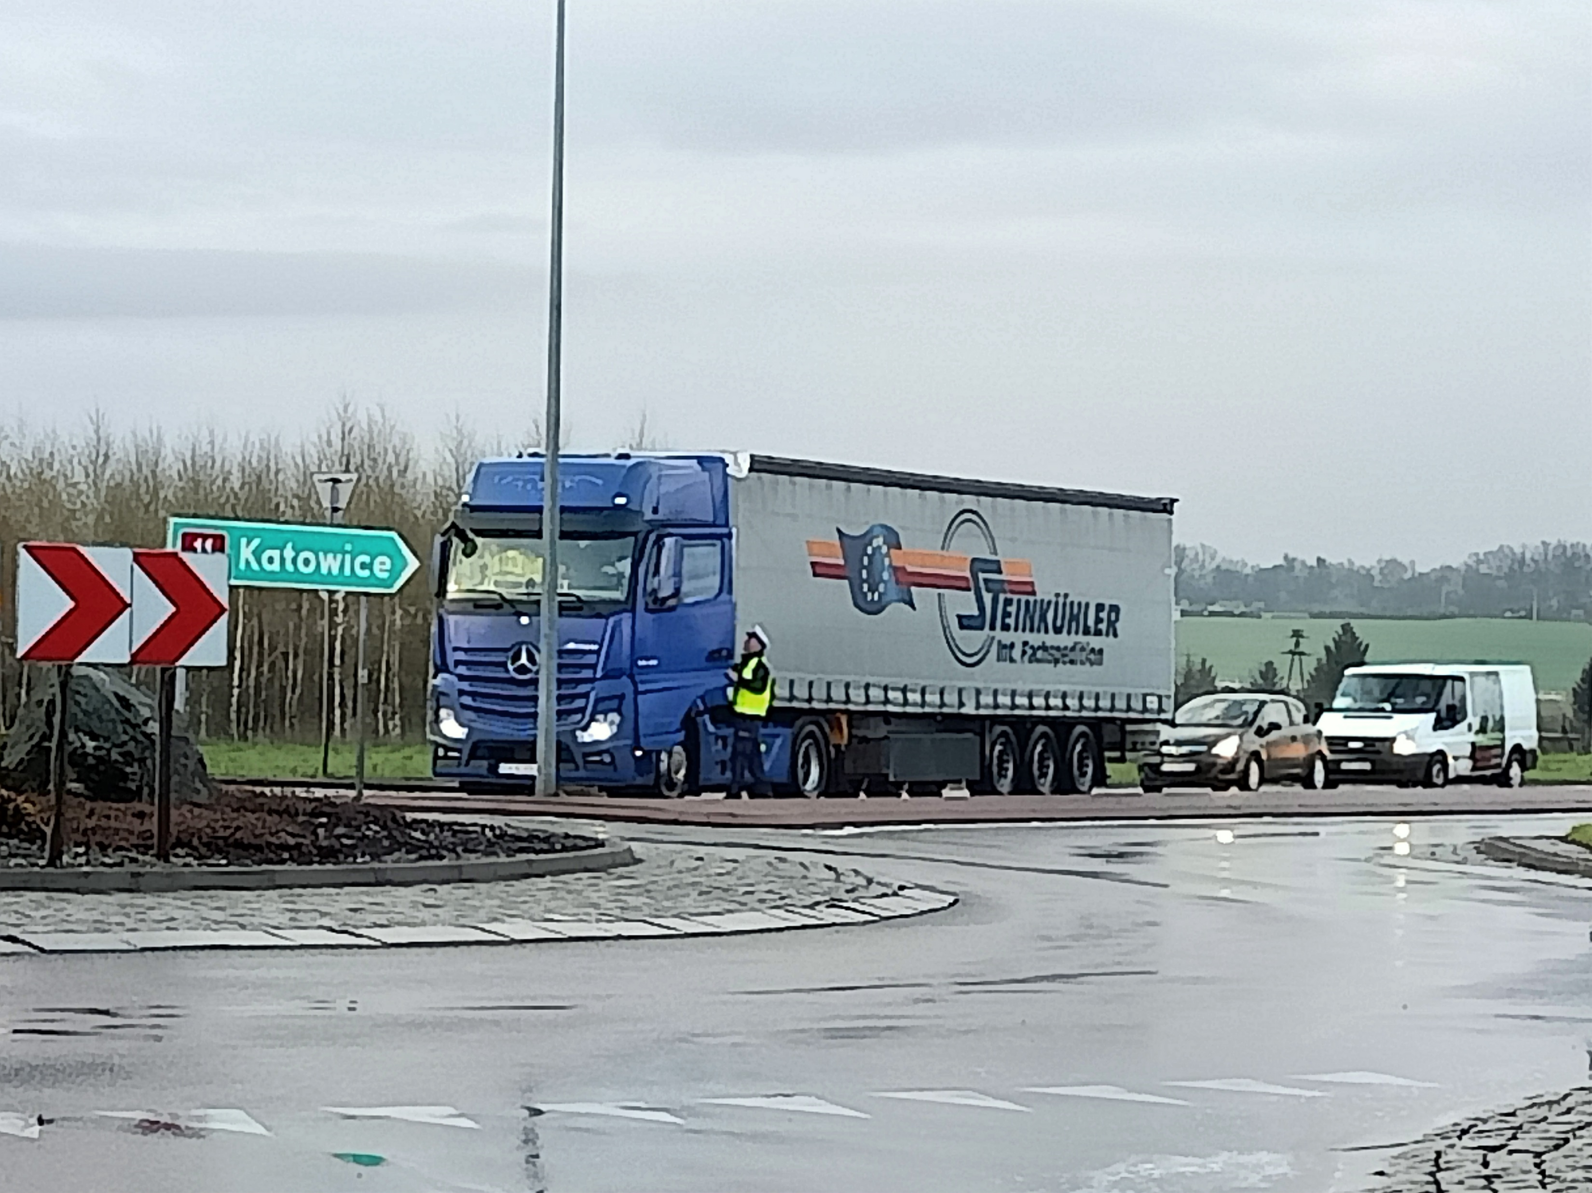
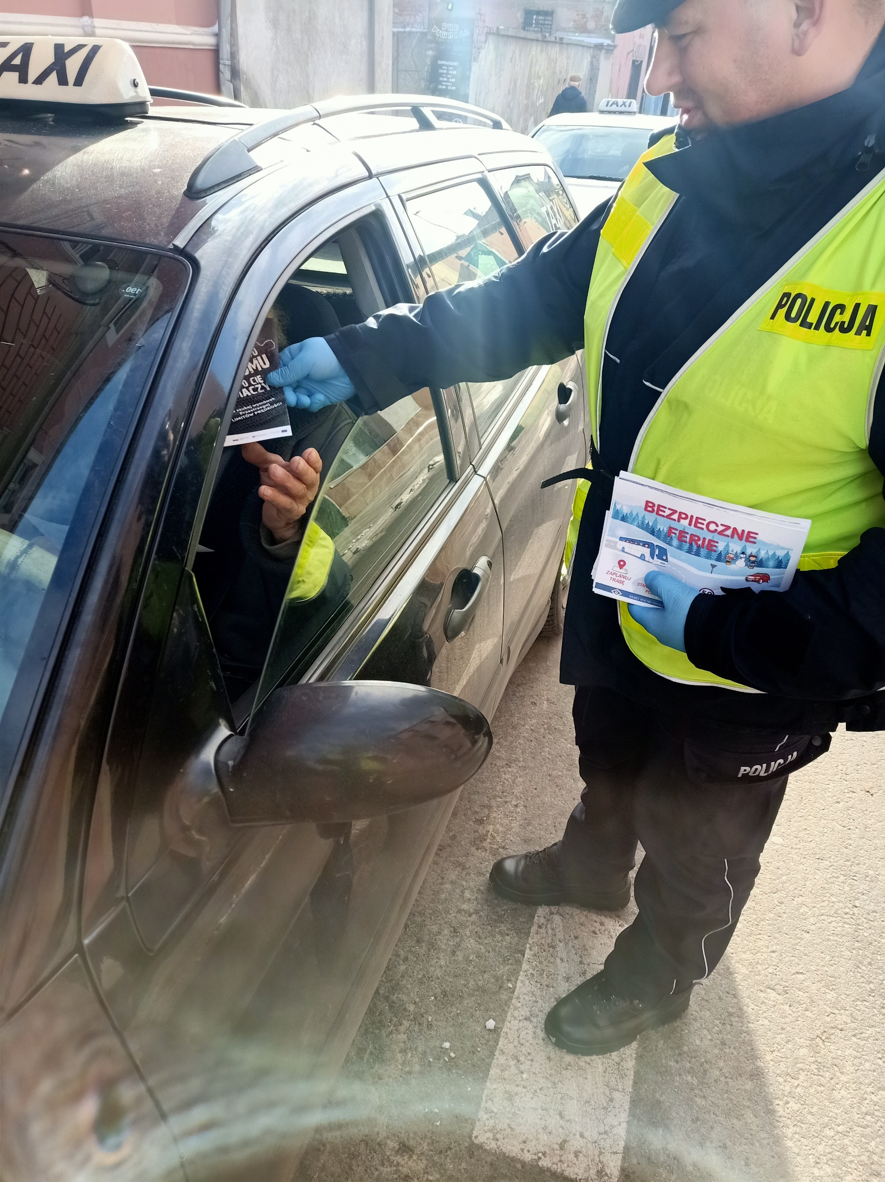
CODZIENNA AKTYWNOŚĆ FUNKCJONARIUSZY WRD GARNIZONU WIELKOPOLSKIEGO W 2024 ROKU
LICZBA KONTROLI UCZESTNIKÓW RUCHU DROGOWEGO – 1 740
LICZBA UJAWNIONYCH WYKROCZEŃ – 1 183
LICZBA PRZEKROCZEŃ PRĘDKOŚCI – 787
LICZBA BADAŃ NA ZAWARTOŚĆ ALKOHOLU – 3 082
LICZBA ZATRZYMANYCH OSÓB PO SPOŻYCIU ALKOHOLU – 13
LICZBA ZATRZYMANYCH PRAW JAZDY POWYŻEJ 50KM/H – 7
LICZBA ZATRZYMANYCH DOWODÓW REJESTRACYJNYCH – 116
2024
www.wielkopolska.policja.gov.pl

Slide 15
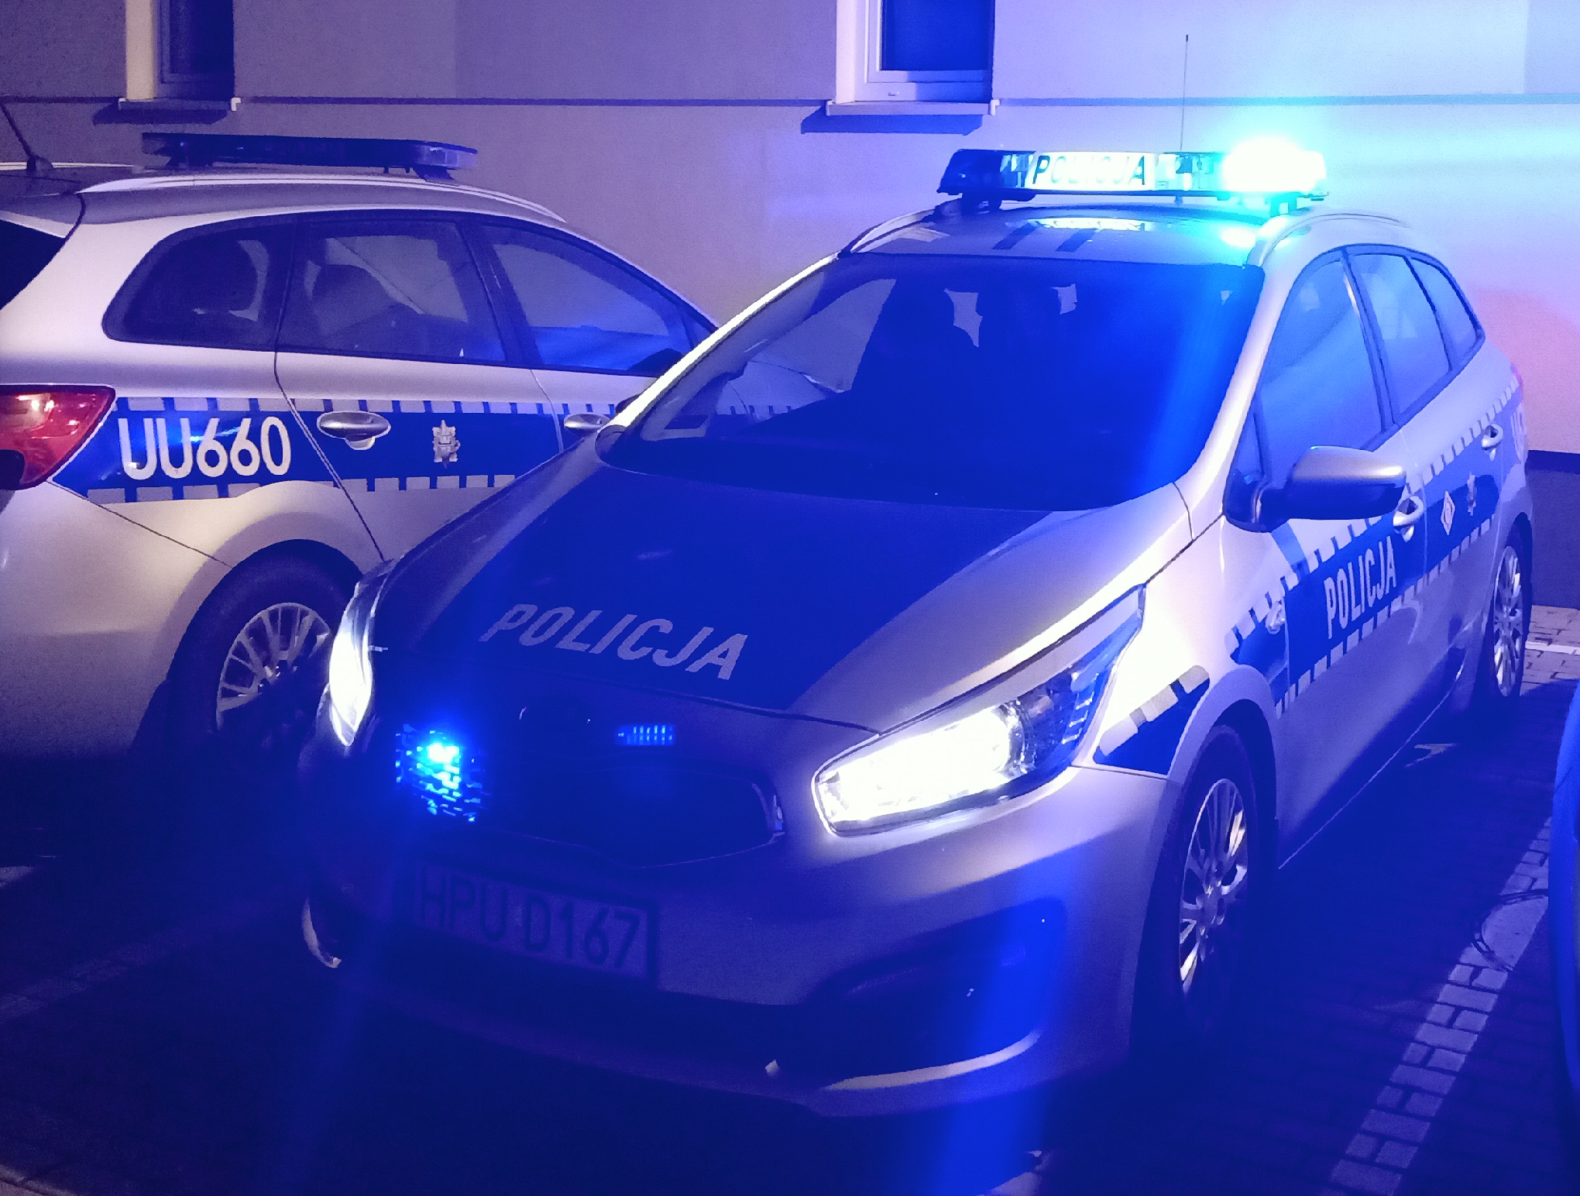
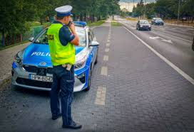
AKTYWNOŚĆ FUNKCJONARIUSZY WRD WYKORZYSTUJĄCYCH W SŁUŻBIE WIDEORTEJESTRATOR W 2025 ROKU
LICZBA UJAWNIONYCH PRZESTĘPSTW – 143
LICZBA UJAWNIONYCH WYKROCZEŃ – 15 646
LICZBA GODZIN PRACY WIDEOREJESTRATORA – 13 378
LICZBA ZATRZYMANYCH PRAW JAZDY – 425
LICZBA NAŁOŻONYCH MANDATÓW – 12 575
WIELKOPOLSKA POLICJA POSIADA 15 POJAZDÓW WYPOSAŻONYCH W WIDEOREJESTRATOR
2024
www.wielkopolska.policja.gov.pl

Slide 16
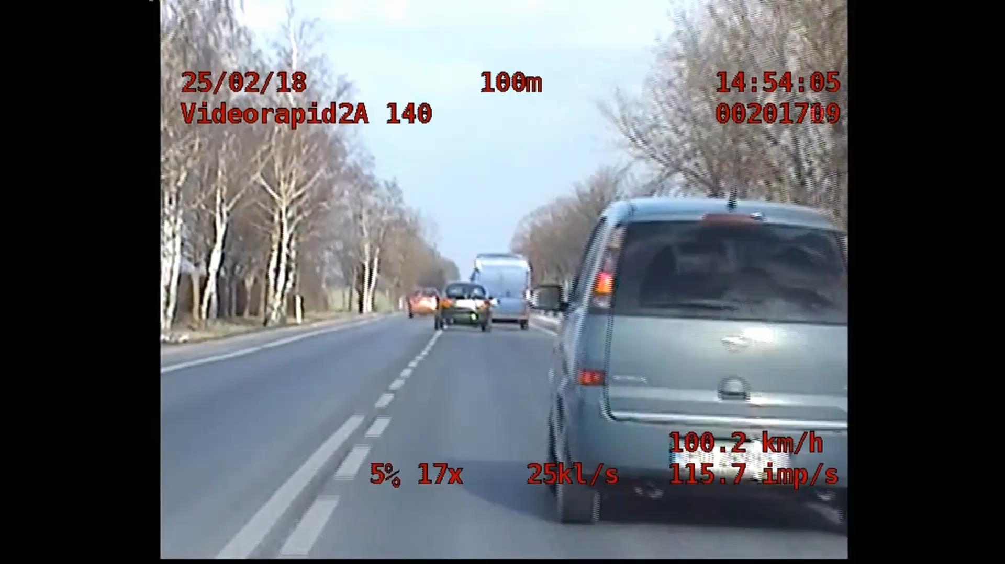

Slide 17

Naczelnik Ruchu Drogowego
Komendy Wojewódzkiej Policji
w Poznaniu
mł. insp. Karol Sekula
Dziękuję za uwagę.
2024
www.wielkopolska.policja.gov.pl

